Slide 1
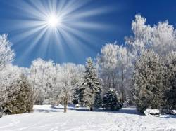
пппп
Різдвяні свята
Автори:
Томенчук Адріана,
Томенчук Валентин,
Григораш Віктор

Slide 2
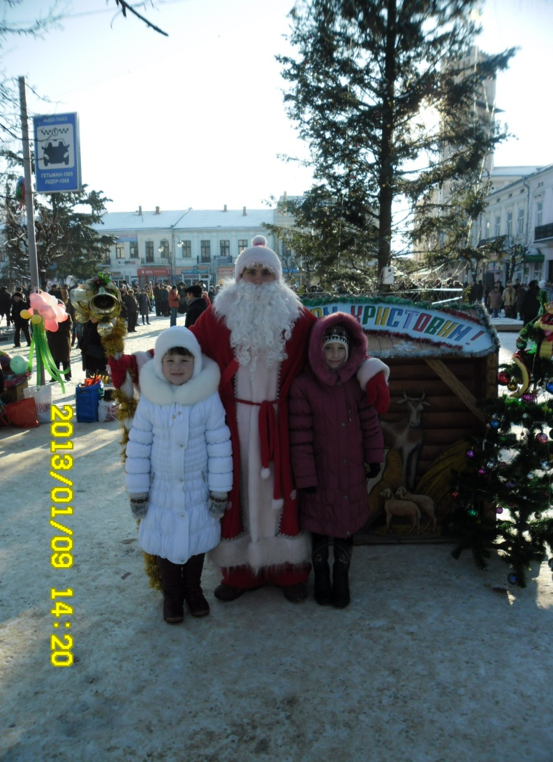
Ялинка сяє від прикрас, і зал горить вогнями.
Всіх друзів просимо до нас стрічати свято з нами.

Slide 3
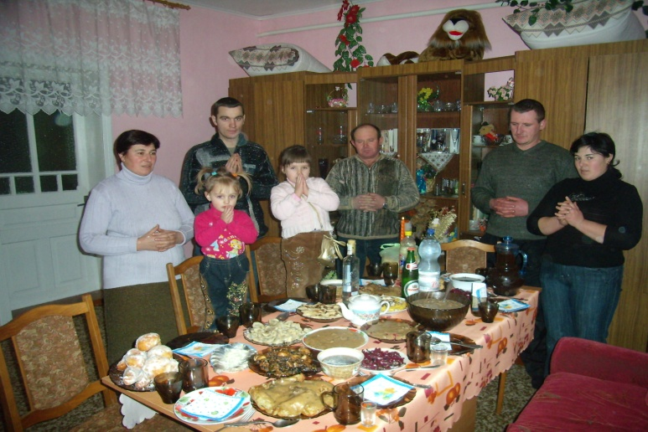
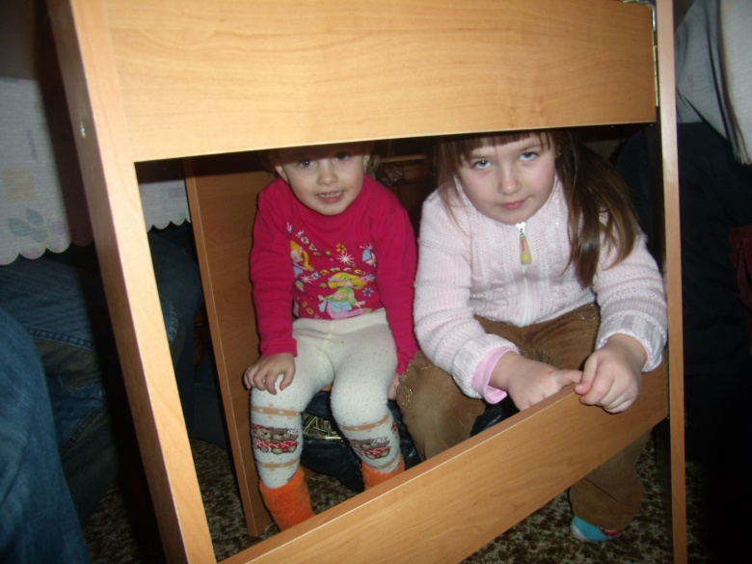
6 січня – Святий вечір
Зірничка з неба світло кидає,
Христос-Дитятко нині ся рождає
З появою на небі першої зірки, вся родина збирається за святковим столом.
На почесному місці ставлять “дідух”, під стіл –солому.
Промовляють молитву до Господа.
Куштують дванадцять страв.
Розпочинають коляду.
Діти лізуть під стіл і “кудкудакають”, щоб кури несли яйця.

Slide 4
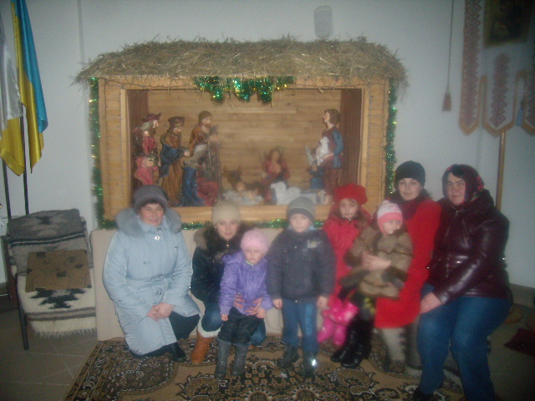
7 січня – Різдво Христове
Хай ця зірничка в Різдвяні свята несе все добре до вашої хати
Зранку народ йде на церковне Богослужіння.
Після обіду дорослі й малеча ходять колядувати.
Колядники вітають господарів дому із Різдвом Христовим.

Slide 5
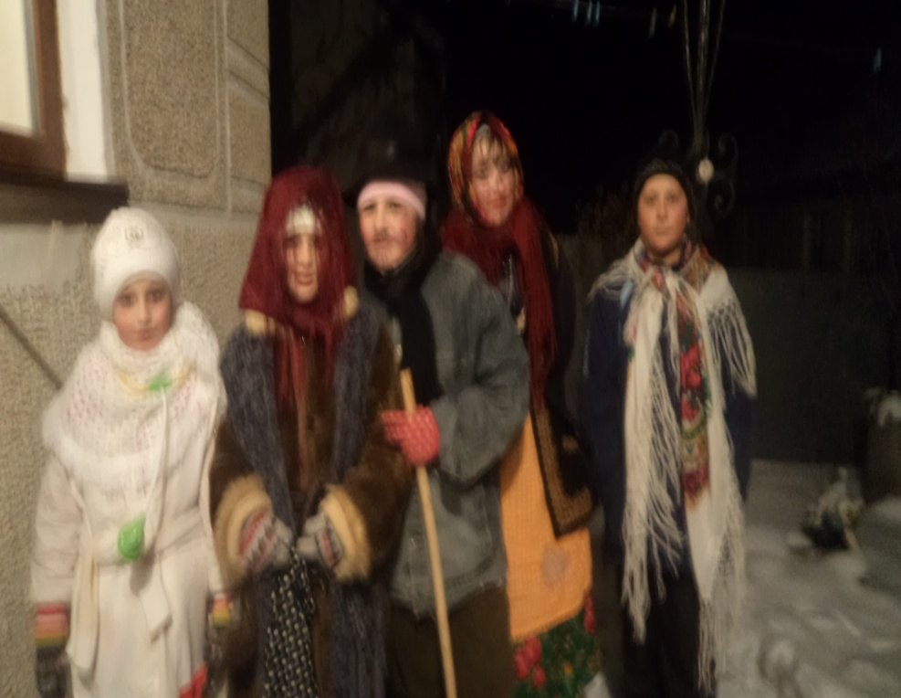
13 січня – Меланії, Щедрий вечір
Нині Мелані, завтра - Василя
Варять кутю, заправлену скороминою, печуть млинці та пироги.
Парубки й діти підбирають костюми для вечірнього дійства.
Звечора до опівночі обходять оселі зі щедрівкою “Меланка”.
Грають у гру “Водіння кози”.

Slide 6
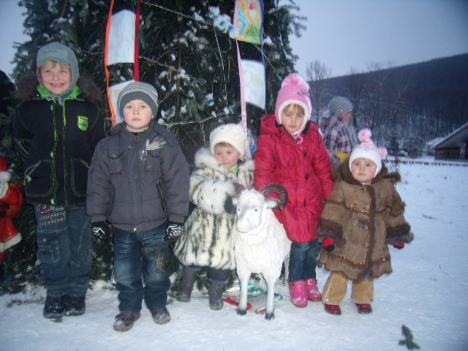
14 січня –Новий старий рік, Василя
А що другий празник – Святого Василя
З раннього ранку хлопчики беруть зерно і засівають у оселях.
Виносять на подвір’я “дідуха” і спалюють його.
Вітають всіх Василів.

Slide 7
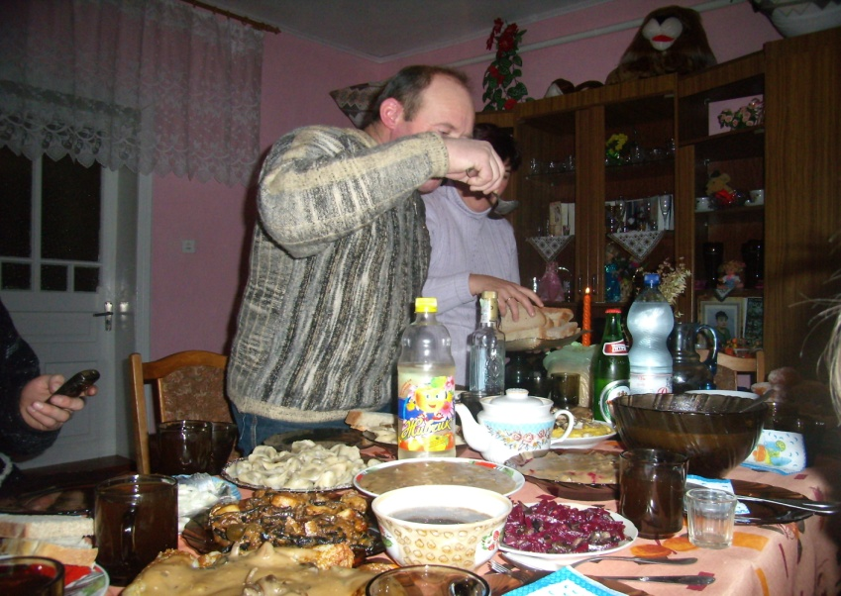
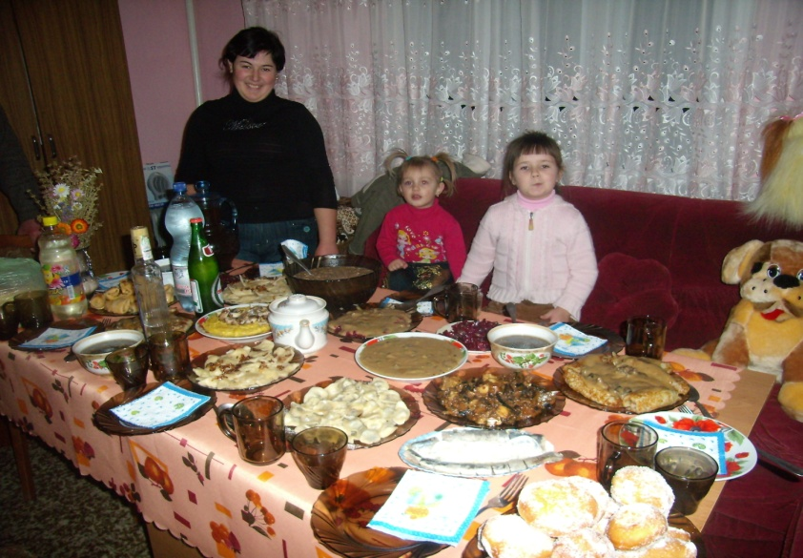
18 січня – “голодна” кутя, Свят-вечір
Готують “голодну” кутю.
Проводиться в храмах освячення води, якою окроплюють церкви, ікони, житла.
Проводять обряд “закликання морозу”.
Співають щедрівок.

Slide 8
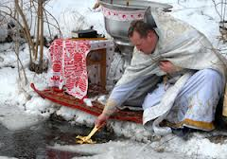
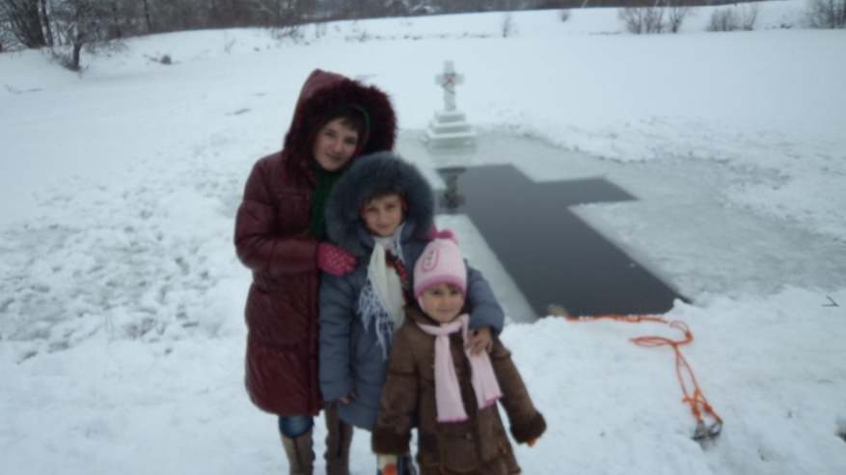
19 січня – Водохреща, Йордан
Рано-вранці на Йордані…
Чоловіки вирубують на річці чи ставку з льоду хреста.
Священик освячує воду.
Сміливці купаються у відкритій водоймі.
Співають йорданських колядок.

Slide 9
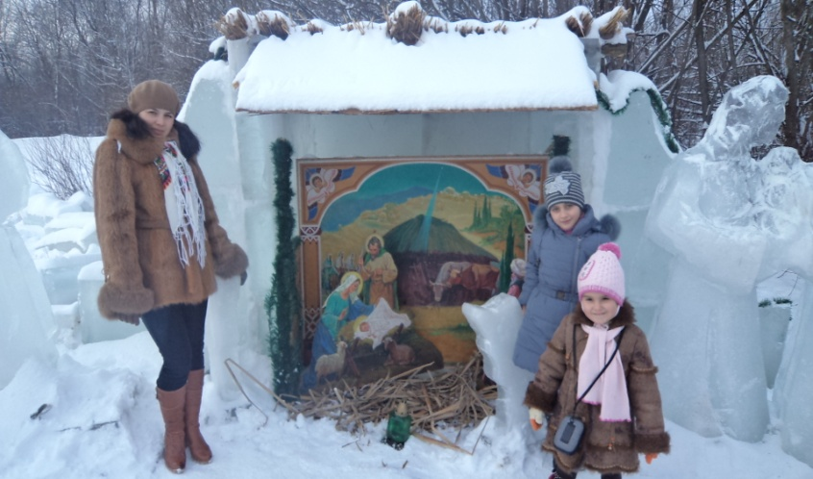
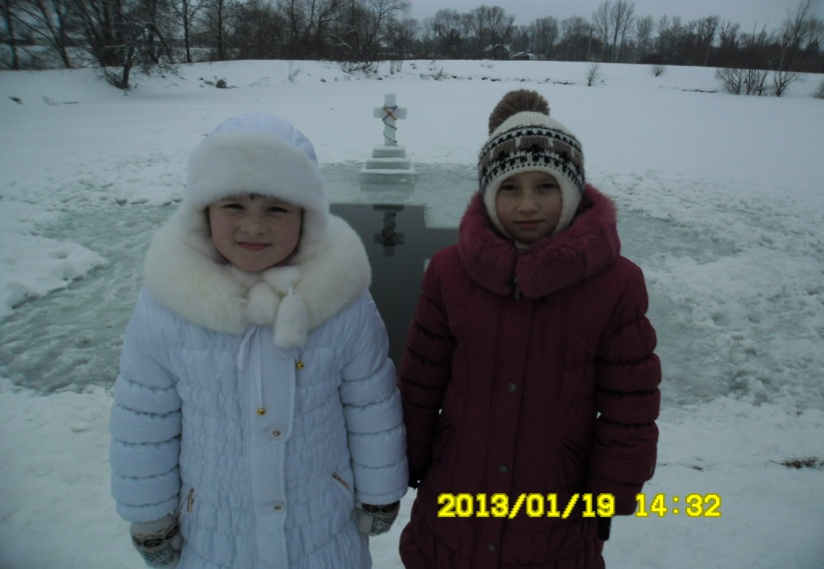
Висновки
Познайомилися зі звичаями та обрядами відзначання Різдвяних свят.
Дослідили традиції святкування народних свят.
Навчилися самостійно добирати матеріал до теми.
Приймали участь у народних іграх та забавах.
Вдосконалювали творчі здібності.
Захоплювалися красою та мудрістю народних традицій.
Ділилися враженнями від проведених канікул.

Slide 10
